Slide 1
分光计的调整与应用

Slide 2
分光计是一种能精确测量平行光线偏传角度的
光学仪器。在光学测量中，常用来测量反射角、衍
射角、折射角等，用途十分广泛。掌握分光计的调
整及使用，是光学实验中必不可少的基本技能。
1. 分光计的调整方法和调整技巧
2. 分光计的读数方法
3. 测量三棱镜角度的方法

Slide 3
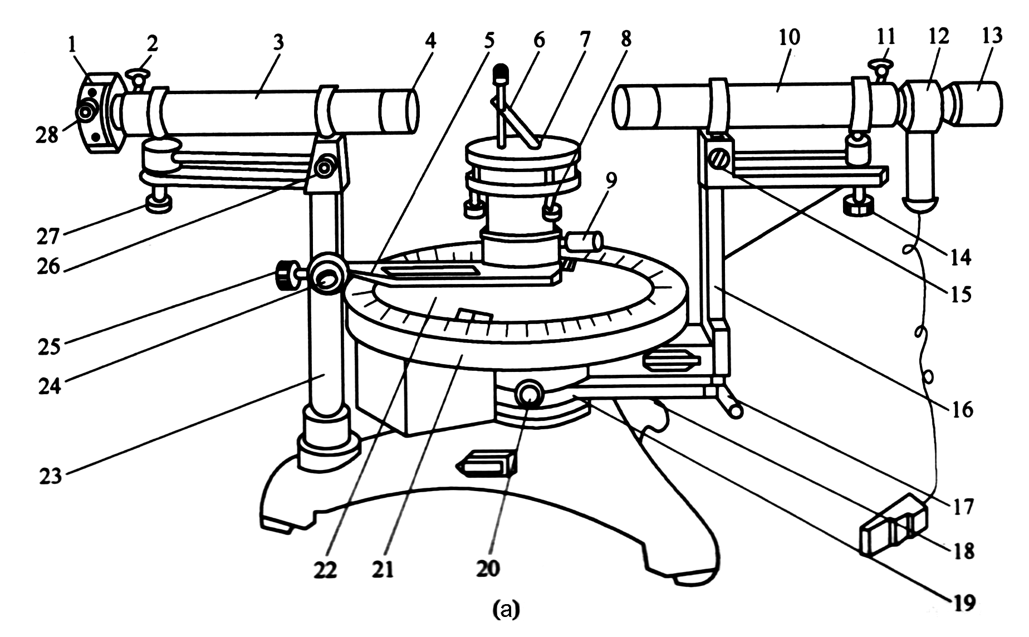
一、分光计调整
1.望远镜适合接收平行光
2.平行光管必须发射平行光
3.平行光管和望远镜的光轴重合且与仪器主轴垂直

Slide 4
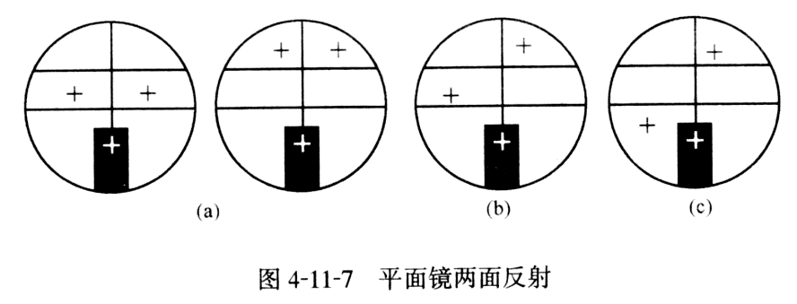
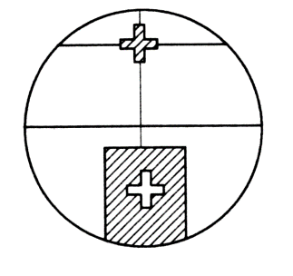
1.望远镜适合接收平行光

Slide 5
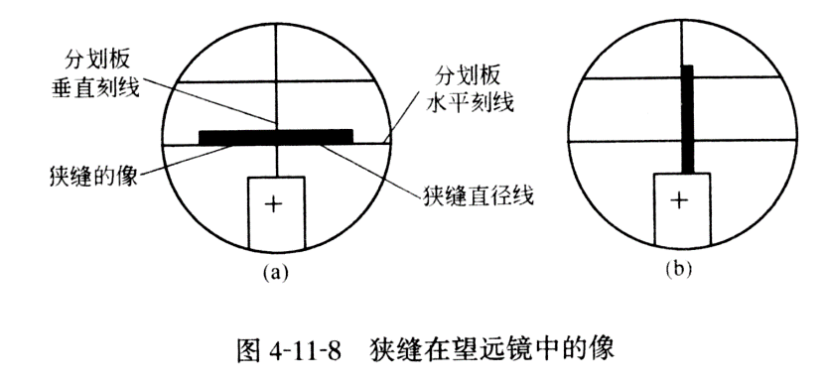
2.平行光管必须发射平行光

Slide 6

3.平行光管和望远镜的光轴重合且与仪器主轴垂直
粗调

Slide 7
3.平行光管和望远镜的光轴重合且与仪器主轴垂直
细调

Slide 8
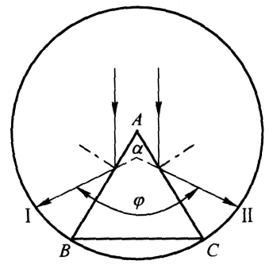
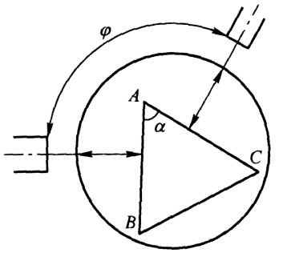
二、 三棱镜顶角的测定
1． 用分光束法测三棱镜的顶角
2． 用自准法测三棱镜顶角

Slide 9
二、 三棱镜顶角的测定
1． 用分光束法测三棱镜的顶角

Slide 10
